Slide 1
Lenguaje de última generación Facultad de tecnología
Clase – Chart
Profesor Adjunto : Mauricio Prinzo

Slide 2
Agenda
Control Chart
Introducción
Características
Propiedades
Clave Primaria
Ejercitación

Slide 3
Introducción
Los controles Chart le permiten crear páginas ASP.NET o aplicaciones Windows Forms con gráficos simples, intuitivos y visualmente atractivos para análisis estadísticos o financieros complejos.

Slide 4
Caracteristicas
Escalabilidad
Soporta un número ilimitado de áreas de gráficos, títulos, leyendas y anotaciones.
Tipos de gráfico
35 tipos de gráficos distintos.
El enlace de datos.
Copia de datos, fusión, división, clasificación, búsqueda, agrupamiento y filtrado.
Exportación de datos
Soporte para fechas, horas, moneda y distintos valores.
Archivos XML, CSV, Excel, vectores, Dataviews, objetos.
Personalizaciones
Manipulación de gráficos en tiempo real.
Notes:
Enlace de datos :DataView.,Lectores de datos (SQL, OleDB).,DataSet (SOLO enlace de datos DataSource).,Matrices.,Listas.,Todos los objetos IEnumerable.

Slide 5
Liberias
Winforms
System.Web.UI.DataVisualization.Charting
Web
System.Windows.Forms.DataVisualization.Charting

Slide 6
Propiedades principales
ChartAreas : es el área donde se traza un gráfico. Se puede contener más de un gráfico por renderizado e incluso puede superponer tablas.
Series : Son los datos que puede trazar en el área de su gráfico.
ChartType : la propiedad de tipo de gráfico se encuentra bajo la propiedad Series y define cómo se mostrará la serie de datos en el gráfico.
Axes : define propiedades para los ejes X e Y, como apariencia y títulos.
Palette : define los colores establecidos para su gráfico.
Titles : define el texto que se puede usar para describir un gráfico, un eje o cualquier otra parte del gráfico.
Legends : define las leyendas que mostrarán la información de la serie de datos.
Labels : define el texto que se puede mostrar cerca del eje, los puntos y las etiquetas personalizadas.

Slide 7
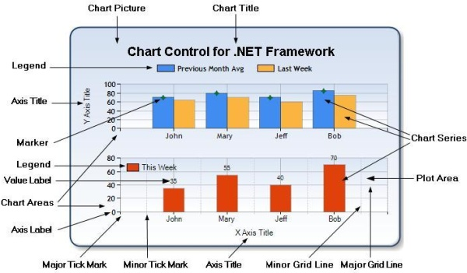
Propiedades

Slide 8
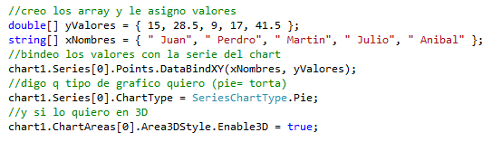
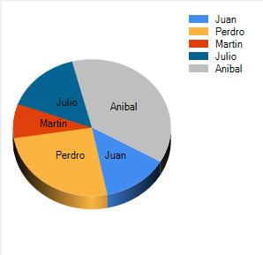
Ejemplo I – Arrays (C#)

Slide 9
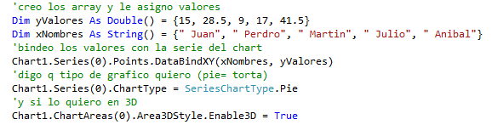
Ejemplo I – Arrays (VB)

Slide 10
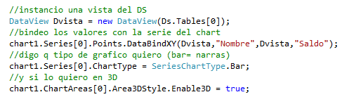
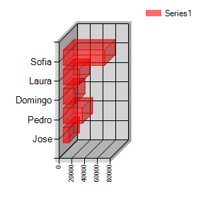
Ejemplo – Dataview (C#)

Slide 11
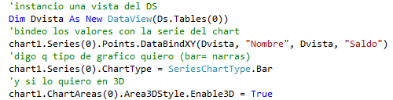
Ejemplo – Dataview (VB)

Slide 12
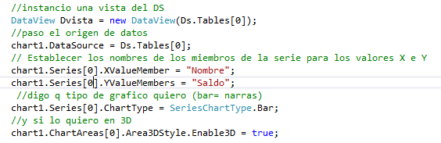
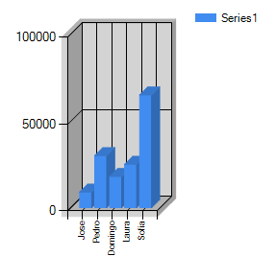
Ejemplo – Datasource (C#)

Slide 13
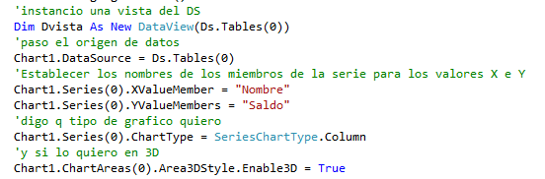
Ejemplo – Datasource (VB)

Slide 14
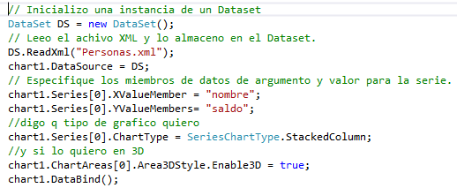
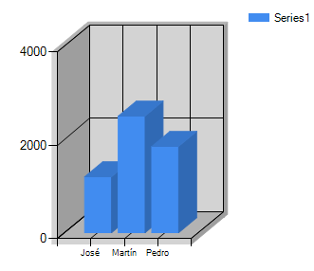
Ejemplo – XML (C#)

Slide 15
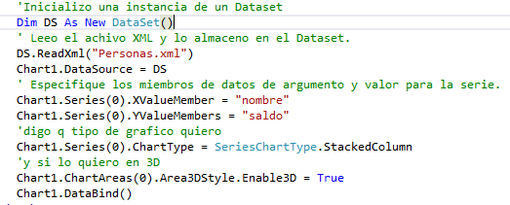
Ejemplo – XML (VB)

Slide 16


Slide 17

¿Preguntas?
Notes:
17

Slide 18
BIBLIOGRAFÍA
Links
https://documentation.devexpress.com/WindowsForms/7787/Controls-and-Libraries/Chart-Control/Examples/Creating-Charts/Providing-Data/How-to-Bind-a-Chart-to-an-Array-List
https://social.msdn.microsoft.com/Search/en-US?query=chart&pgArea=header&emptyWatermark=true&ac=4
https://msdn.microsoft.com/es-es/library/dd456766.aspx
https://www.mindfusion.eu/winforms-chart-samples.html

